Slide 1





Pengenalan basis data
Nama : Suci Angelika Sinaga
NIM : 42325035

Slide 2
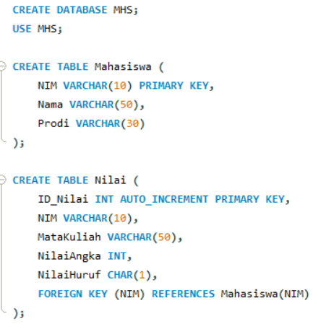

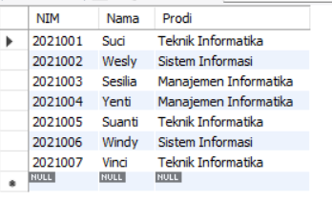
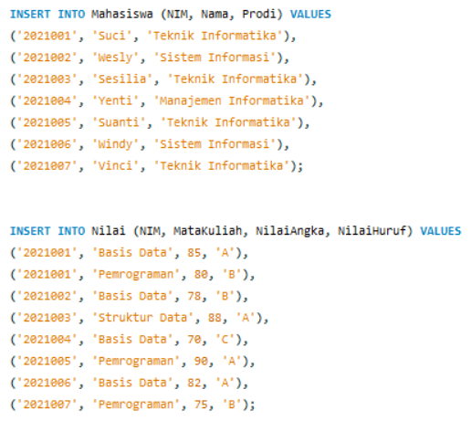
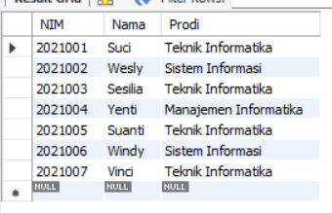
DATA MANIPULATION LANGUAGE
DML adalah bahasa yang memungkinkan pengguna untuk mengakses atau memanipulasi data sebagaimana diatur oleh model data yang sesuai.
CONTOH DUMMY DATA
Contoh UPDATE
DML merupakan bagian dari bahasa SQL yang digunakan untuk mengolah atau memanipulasi data dalam database, termasuk :
INSERT : Menambahkan baris data baru ke dalam tabel.
UPDATE: Mengubah data yang sudah ada dalam tabel.
DELETE: Menghapus baris data dari tabel.
Contoh INSERT

Slide 3
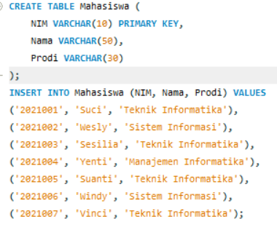
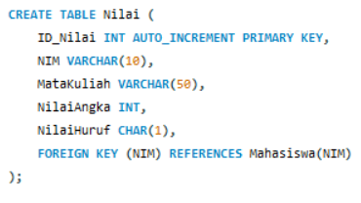
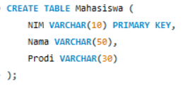
Contoh Domain Integrity
DATA INTEGRITY
Data Integrity adalah mekanisme dalam database yang memastikan keakuratan dan konsistensi data dengan menerapkan aturan-aturan tertentu agar data tetap valid.
Domain Integrity
Setiap atribut (misalnya, tipe integer, tipe karakter, tipe tanggal/waktu) harus dikaitkan dengan suatu domain nilai yang mungkin.
Referential Integrity
Di mana kita ingin memastikan bahwa suatu nilai yang muncul dalam satu relasi untuk sekumpulan atribut tertentu juga muncul dalam sekumpulan atribut tertentu dalam relasi lain (integritas referensial).
Contoh Domain Integrity
Tipe Data Integrity
Entity Integrity
Entity Integrity adalah aturan integritas data dalam basis data relasional yang memastikan setiap baris (tuple) pada suatu tabel dapat diidentifikasi secara unik.
Contoh Refrential Integrity
Contoh Entity Integrity

Slide 4

Terima
kasih

